Slide 1

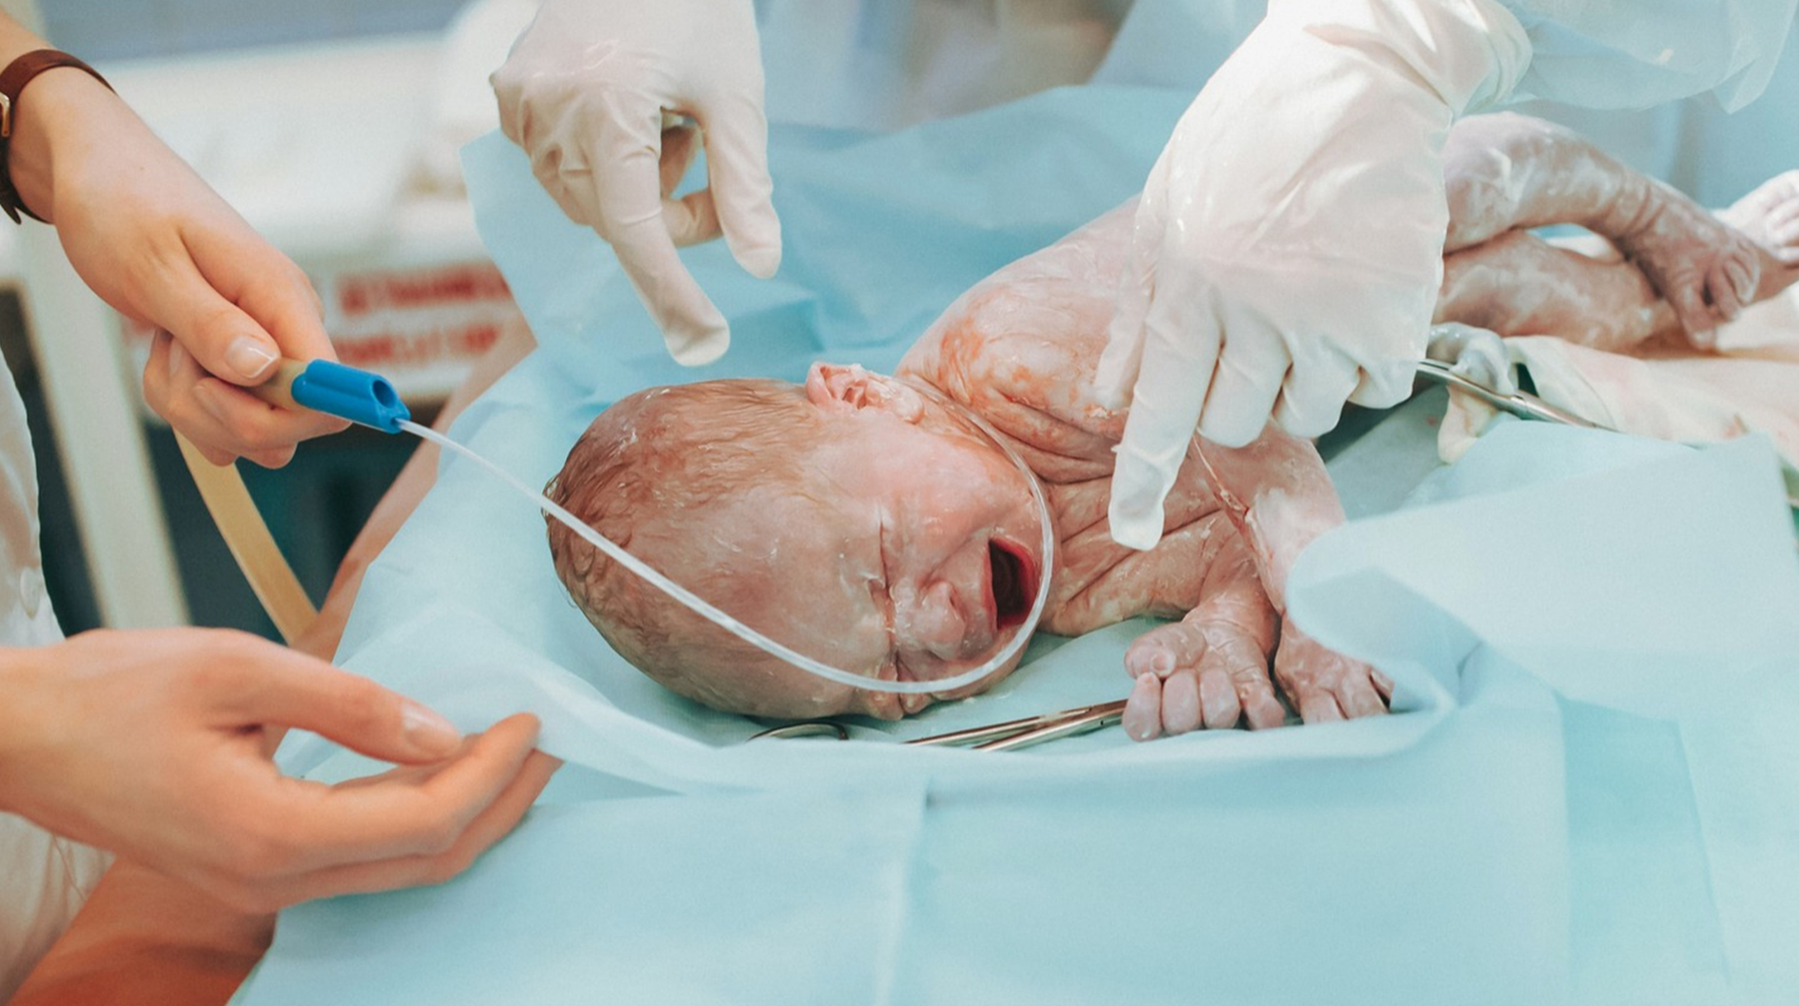


चिकित्सा प्रथम उत्तरदाता
पाठ 18
प्रसव आपात स्थिति
Vetted by –Sh.Pushpendra Kumar, DC
2 BN NDRF
NDRF | MFR | INDIA
PPT 18 - 1

Slide 2
उद्देश्य
इस पाठ को पूरा करने पर, आप निम्न में सक्षम होंगे:
1
  माता के मूल्यांकन के लिए आठ चरणों की सूची बनाना।
  मां की पूर्व-अस्पताल तैयारी के लिए सात चरणों की सूची बनाना ।
  बच्चे के जन्म के लिए दस चरणों की सूची बनाना ।
2
3

Slide 3
उद्देश्य
इस पाठ को पूरा करने पर, आप निम्न में सक्षम होंगे:
4
  गर्भावस्था की तीन जटिलताओं की सूची बनाना और उनका वर्णन करना।
  प्रसव की छह जटिलताओं की सूची बनाना और उनका वर्णन करना ।
5

Slide 4
उद्देश्य
इस पाठ को पूरा करने पर, आप निम्न में सक्षम होंगे:
6
  एक ब्रीच प्रस्तुति( breech presentation) और गर्दन के चारों ओर एक लिपटे गर्भनाल के लिए पूर्व-अस्पताल उपचार का प्रदर्शन करना ।

Slide 5
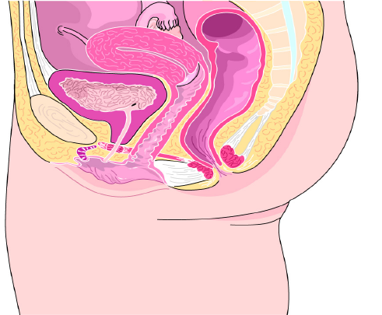
गर्भाशय-ग्रीवा
गर्भावस्था की शारीरिक रचना
गर्भाशय
गुदा
सिम्फिसिस
प्यूबिस
योनि
(birth canal)
मूत्रतंत्रीय
मूत्राशय
पेरिनेम

Slide 6
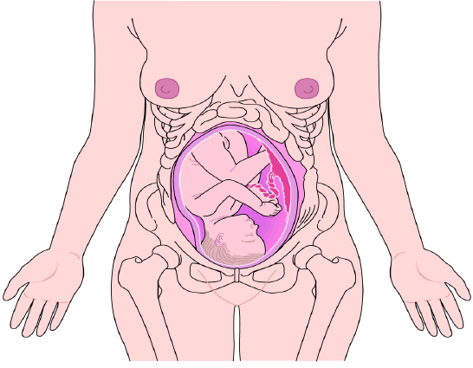
गर्भावस्था की शारीरिक रचना
खेड़ी
भ्रूण
नाल
रस्सी
गर्भाशय
एमनियोटिक
थैली

Slide 7
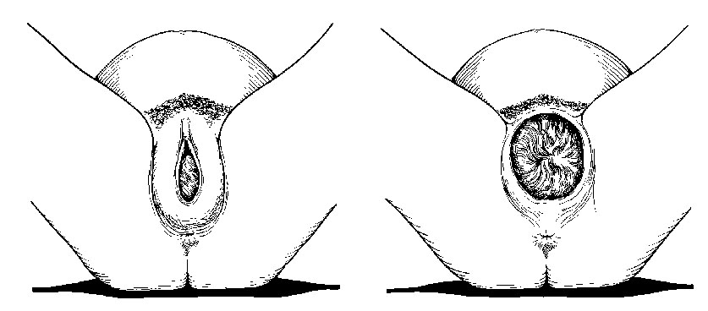
प्रसव का पहला चरण

Slide 8
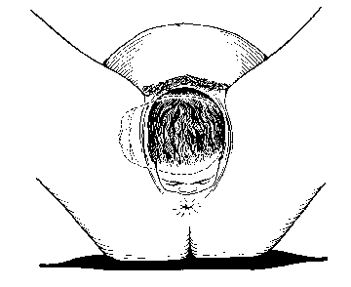
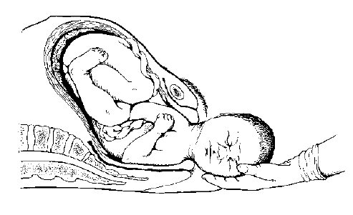
प्रसव का दूसरा चरण

Slide 9
प्रसव का तीसरा चरण
इस चरण के दौरान, प्लेसेंटा गर्भाशय की दीवार से अलग हो जाता है। यह आमतौर पर गर्भाशय से अनायास बाहर निकाल दिया जाता है।

Slide 10
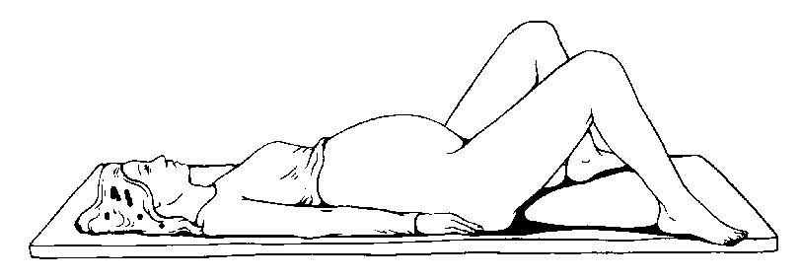
प्रसव के दौरान रोगी की स्थिति

Slide 11
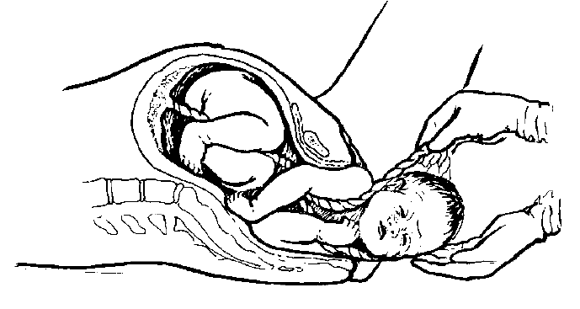
बच्चे की गर्दन के आसपास से गर्भनाल निकालें

Slide 12

बच्चे के सिर को सहारा दें

Slide 13
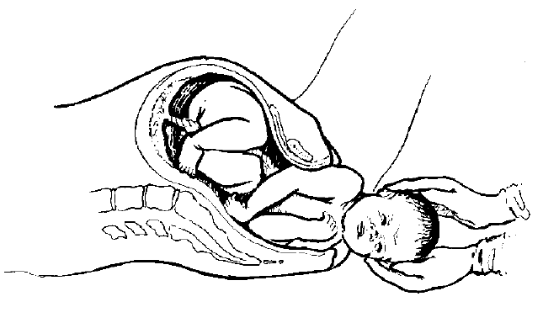
कंधों को वितरित करने में सहायता के लिए बच्चे के सिर का मार्गदर्शन करें
पूरी प्रक्रिया के दौरान बच्चे का समर्थन करें.

Slide 14
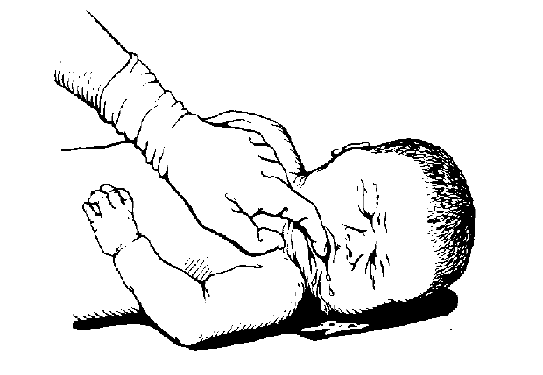
खुला वायुमार्ग बनाए रखें

Slide 15
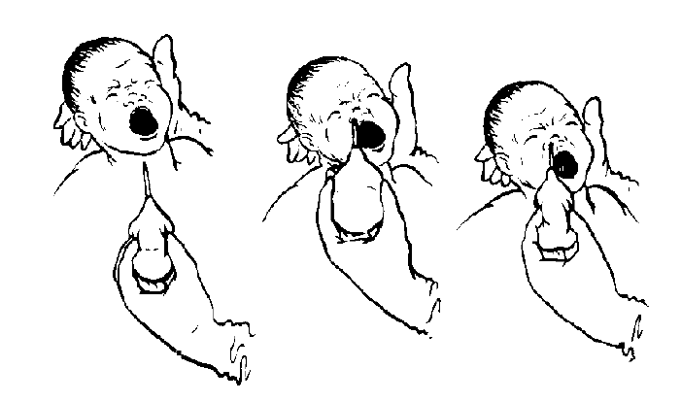
सक्शन नवजात शिशु का मुंह और नाक

Slide 16
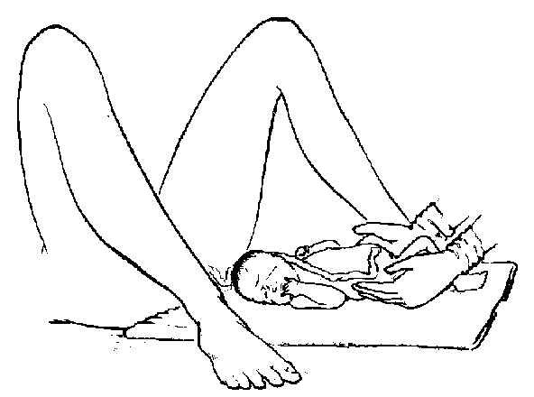
गर्भनाल को काटने की तैयारी में नवजात शिशु की स्थिति

Slide 17
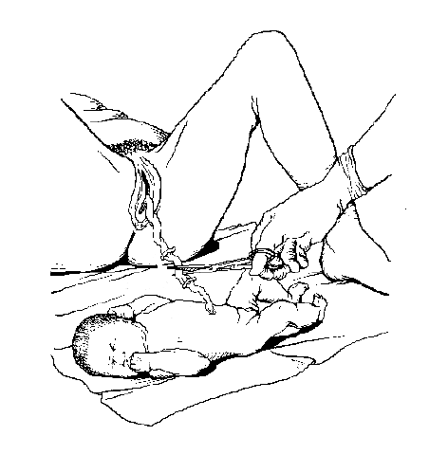
काटना
नाभि-नाड़ी
दूसरे स्थान पर
क्लैंप पहले क्लैंप से 3 इंच
नवजात शिशु की तरफ रखें
पहला क्लैंप नवजात शिशु की नाभि
से 6 इंच रखें

Slide 18


धन्यवाद

